Slide 1
overkapping
Serre bij een zwembad

Slide 2
Wij maken een serre die over een zwembad heen zit.
Met een mooie koepel erover heen.

Slide 3
Fuctie:
Het is mooi voor de decoratie bij het huis, en je kan overdekt zwemmen.
Plek:
De serre komt te staan bij een groot huis die een zwembad in de tuin heeft.

Slide 4
Doelgroep:
Mensen die een huis hebben met een zwembad.
Sfeer/uitstaling:
Het moet een mooie,rustige maar positieve sfeer uitstralen.

Slide 5
Vorm, kleur, materiaal
Vorm: koepel, rond
Kleur: gekleurde, ‘romantische tegels’
Materiaal: veel glas

Slide 6
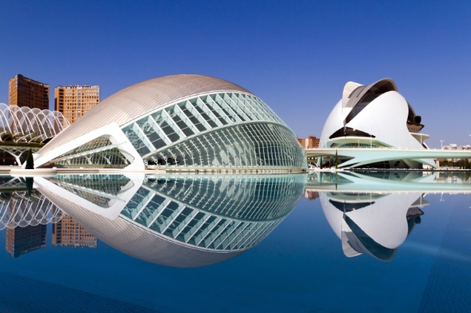
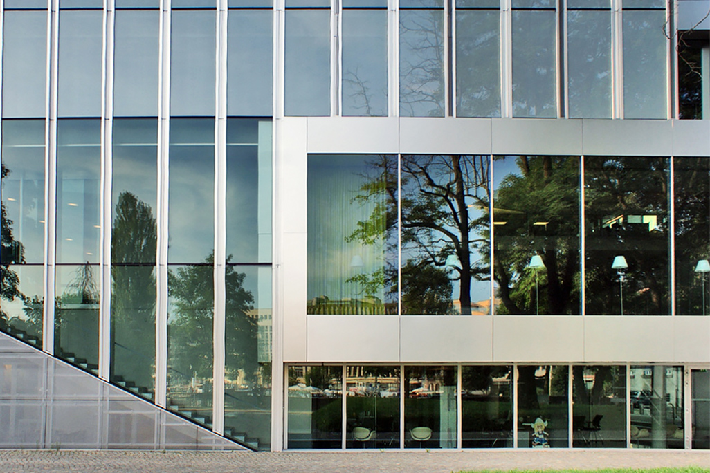
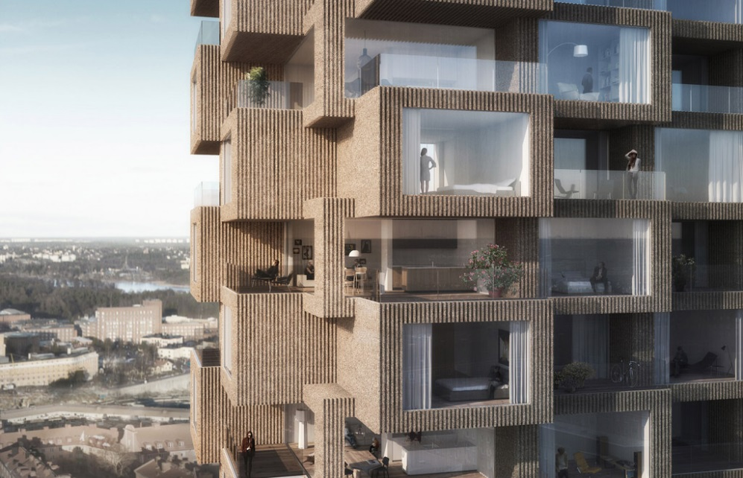
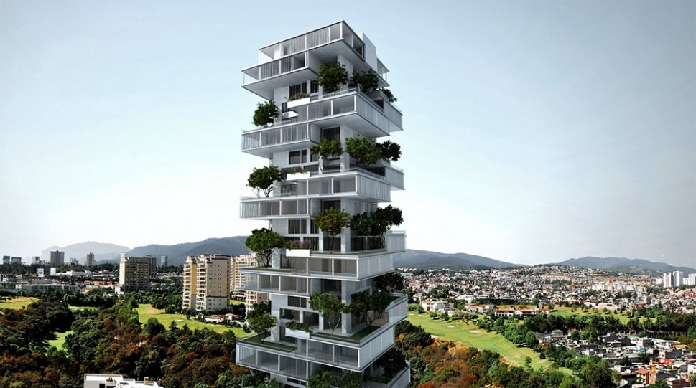
inspiratie

Slide 7
Toevoeging bij de schets:
We hebben een serre gemaakt die over een zwembad heen zit. Met lichtjes rond het dak, en een groot rond gat in het dak. Door dat gat kan je naar de sterrenhemel kijken. Er staan planten in de serre voor een rustige sfeer. En met kaarsjes rond het zwembad. Ronde en vierkante constructie.

Slide 8
uitvoerbaar?
koepel
zwembad
tegels
warmte

